Slide 1


Odborná Praxe
Vysoká škola technická a ekonomická v Českých Budějovicích
Žanet Kříž
UČO 28 653

Slide 2
Obsah
představení firmy
náplň praxe
přínosy praxe
zhodnocení a závěr

Slide 3
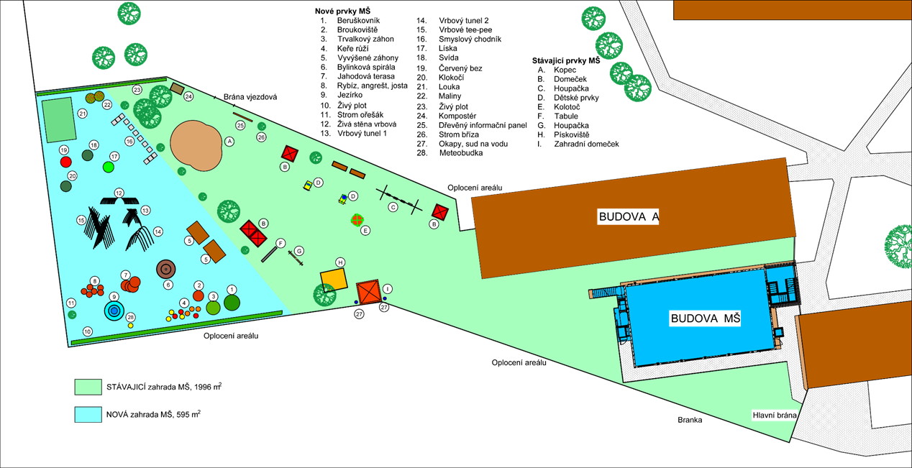
ZŠ a MŠ VŠTE s.r.o.
sídlo areál VŠTE Okružní 517/10 České Budějovice
začátek provozu MŠ září 2014 – jedna třída mateřské školy
2018 rozšíření o druhou třídu mateřské školy
1. září 2018 byla otevřena druhá třída, současná kapacita je pro 56 dětí
2021 založení ZŠ VŠTE
Počet zaměstnanců 8

Slide 4
Náplň praxe
strategické řízení – rozšiřování kapacity MŠ a ZŠ
finance podniku – příprava podkladů pro získávání dotační podpory
finanční účetnictví – administrace školkovného, stravného, pokladní doklady, objednávky
marketing – letáky, plakáty, komunikace s rodiči
personální management – evidence osobních údajů, nábor nových pracovníků

Slide 5
Osobní přínos praxe
zkušenosti s praktickým fungováním firmy
zkušenosti s administrativním vedením firmy
zkušenosti s personálním vedením firmy
zkušenosti s návazností na státní správu
zkušenosti s marketingovou komunikací

Slide 6
Zhodnocení
praktické zkušenosti v administraci , marketingu, účetnictví a celého chodu podniku
rozmanitá náplň práce
zlepšení se v komunikačních dovednostech, řešení situací
nabídka další spolupráce
přínosná zkušenost

Slide 7
Návrhy pro zlepšení
webové stránky
zlepšení, doplnění
atraktivní v zájmu oslovení nových zákazníků

Slide 8

Děkuji Vám za pozornost

